Slide 1




컴퓨터 네트워크
실습과제 2-2 DNS, wireshark 실습
학과: 컴퓨터공학과
학년: 3학년
학번: 20204077
이름: 유동균

Slide 2

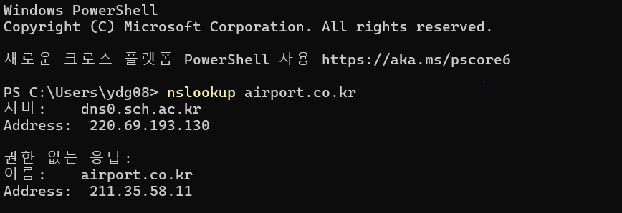
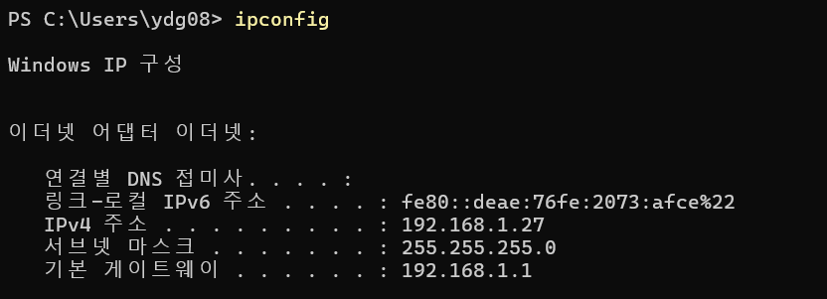
컴퓨터공학과
2
0
2
0
4
0
7
7
유동균
01
실습과제 2-2 DNS, Wireshark 실습
- 문제
WireShark를 실행하고 임의의 웹에 접속하여 적용된 DNS 패킷을 확인하고, DNS 프로토콜, 메시지, 레코드를 분석
사용할 사이트
김포 공항
airport.co.kr
사용할 IP 주소
이더넷 192.168.1.27
1

Slide 3
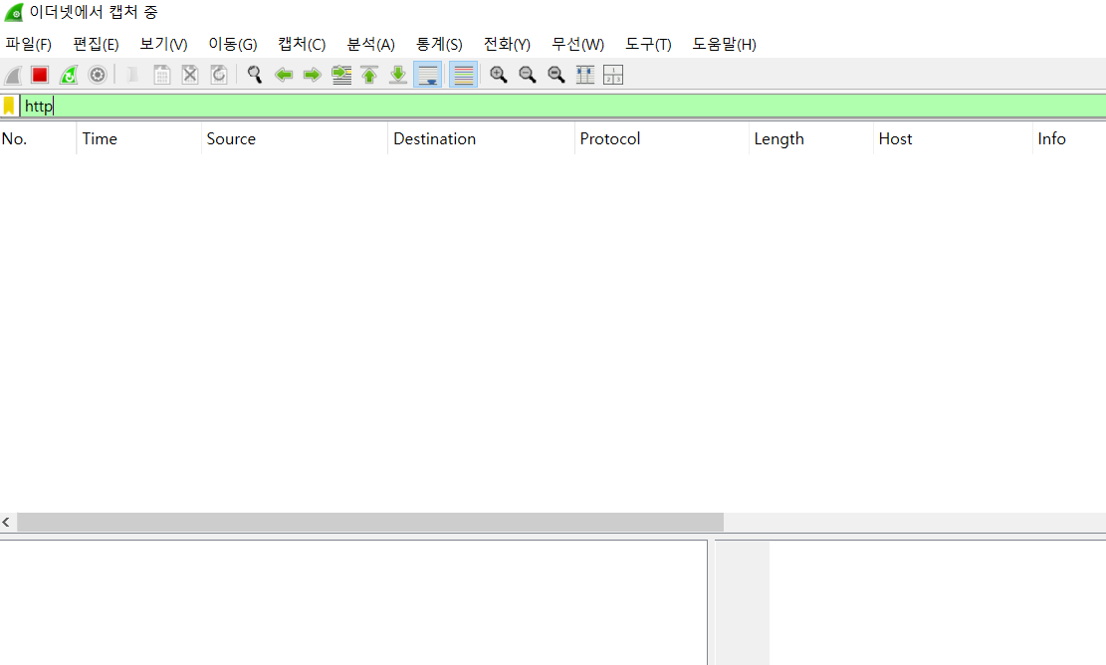
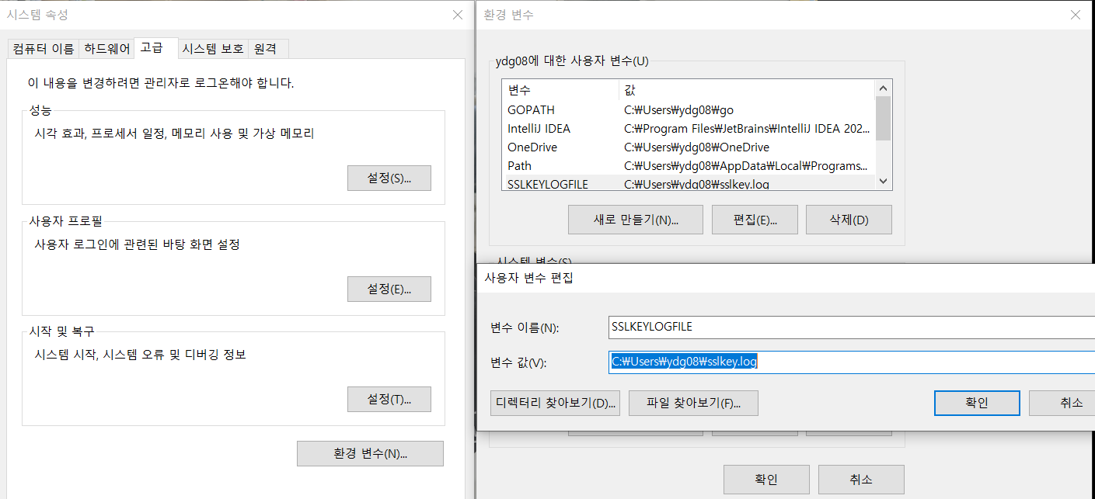
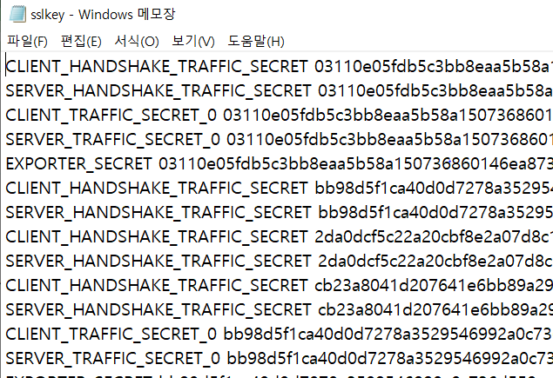
컴퓨터공학과
2
0
2
0
4
0
7
7
유동균
02
WireShark에서 암호화 복호화
처음 WireShark 사용 시 패킷이 뜨지 않음
- 패킷이 뜨지 않는 이유는 암호화 되어있기 때문
기본적으로 HTTPS 프로토콜은 TLS(Transport Layer Security) 를 통해 암호화를 사용
=> 따라서 HTTP request 와 response를 보기위해 복호화 하는 키가 필요
2

Slide 4
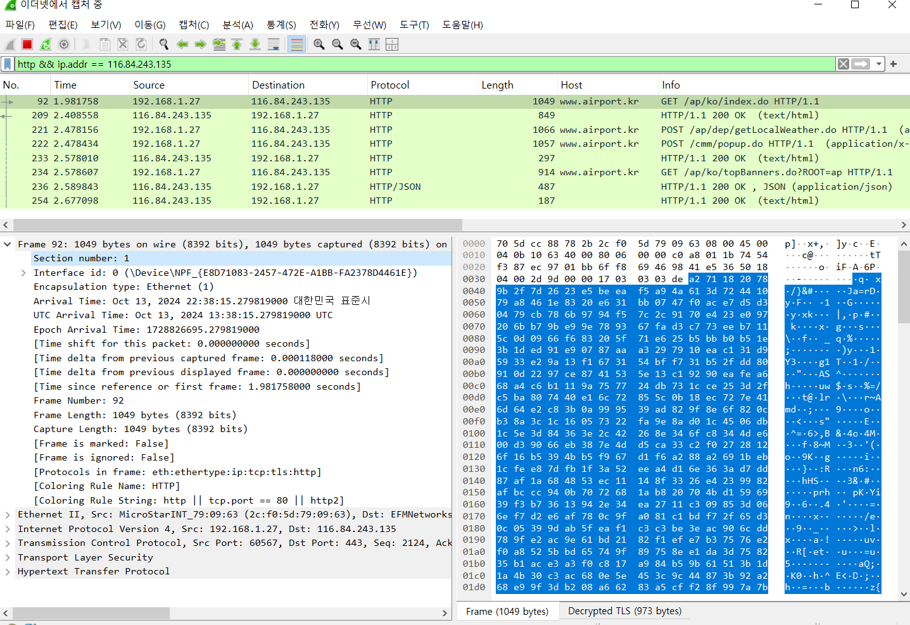
컴퓨터공학과
2
0
2
0
4
0
7
7
유동균
03
캡처된 패킷 확인
인천공항 IP
116.84.243.135 로 접근 시 주고받은 패킷 내용
3

Slide 5
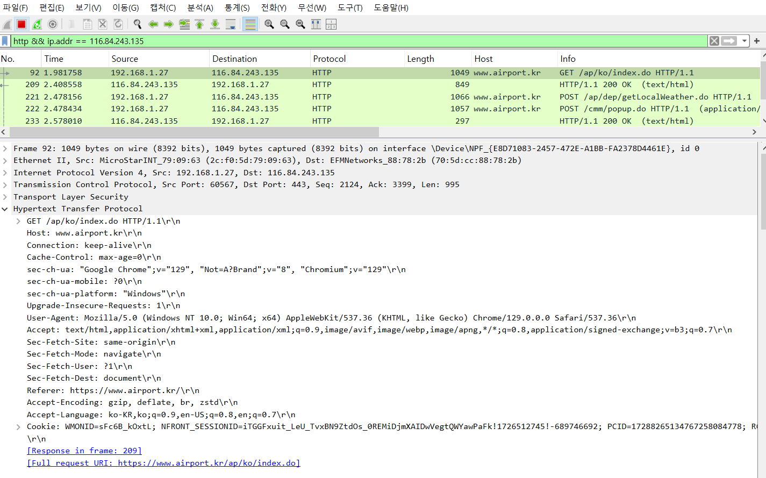
컴퓨터공학과
2
0
2
0
4
0
7
7
유동균
04
HTTP 패킷 분석
- Method: GET 형식
=> GET 형식은 데이터를 조회, 요청하는 형식으로 입력이 URL 에 ? 이후에 포함되어 서버에 전송됨
- HTTP/1.1
=> HTTP는 1.1버전
- Host
=> 요청을 보낸 도메인의 이름
- Connection: keep-alive
=> 연결을 유지하며 TCP연결을 수행하는 설정
- Sec-ch-ua-platform: “Windows”
=> Window OS를 사용했다는 정보
- User-Agent: Mozilla ~~~ Chrome
=> Mozilla와 Chrome를 의미
- Accpet: text/html, application/xhtml+xml,application/xml ~~~
=> HTML, XML, 이미지 등 다양한 형식을 받음
4

Slide 6
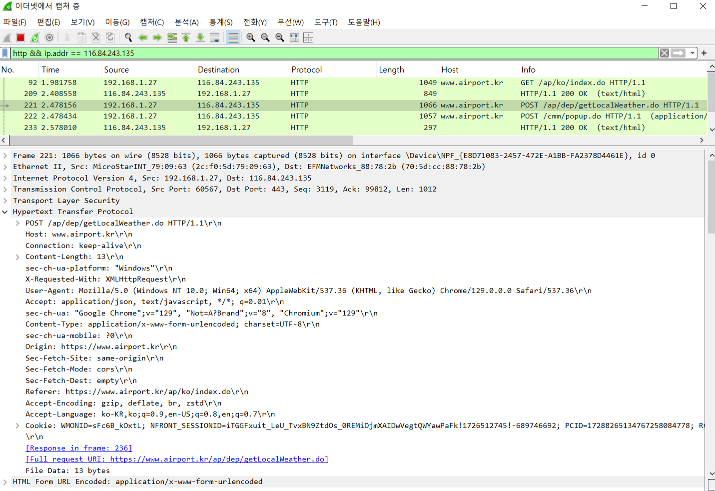
컴퓨터공학과
2
0
2
0
4
0
7
7
유동균
05
HTTP 패킷 분석
- Method: POST 형식
=> POST 형식은 데이터를 수정하는 형식으로 입력이 HTTP body 몸체에 포함되어 전송됨
- Content-Length: 13
=> 서버에 전송되는 데이터 길이 13바이트
- Content-Type: application/x-www-form-urlencoded; charset = UTF-8
=> 전송되는 데이터 형식으로 인코딩은 UTF-8
- Accept-Language: ko-KR, ko;q=0.9, en-US; q=0.8, en;q=0.7\r\n
=> 클라이언트가 선호하는 언어
- Cookie: WMOND=…; ~~~
=> 서버로 부터 받은 쿠키의 내용 세션의 정보를 포함
- Response in frame: 236
=> 요청의 응답이 236프레임
5

Slide 7

감사합니다
20204077
유동균

